Slide 1
Moje obloha
Práce žáků 3.třídy

Slide 2
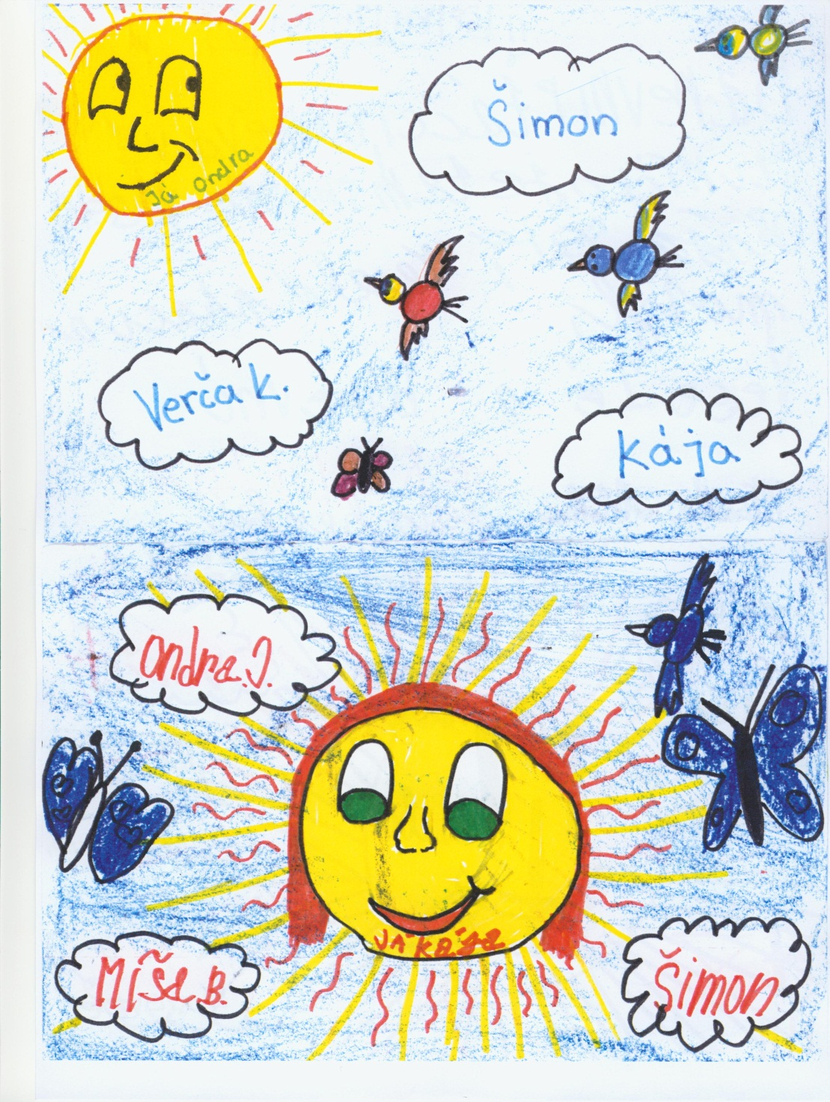
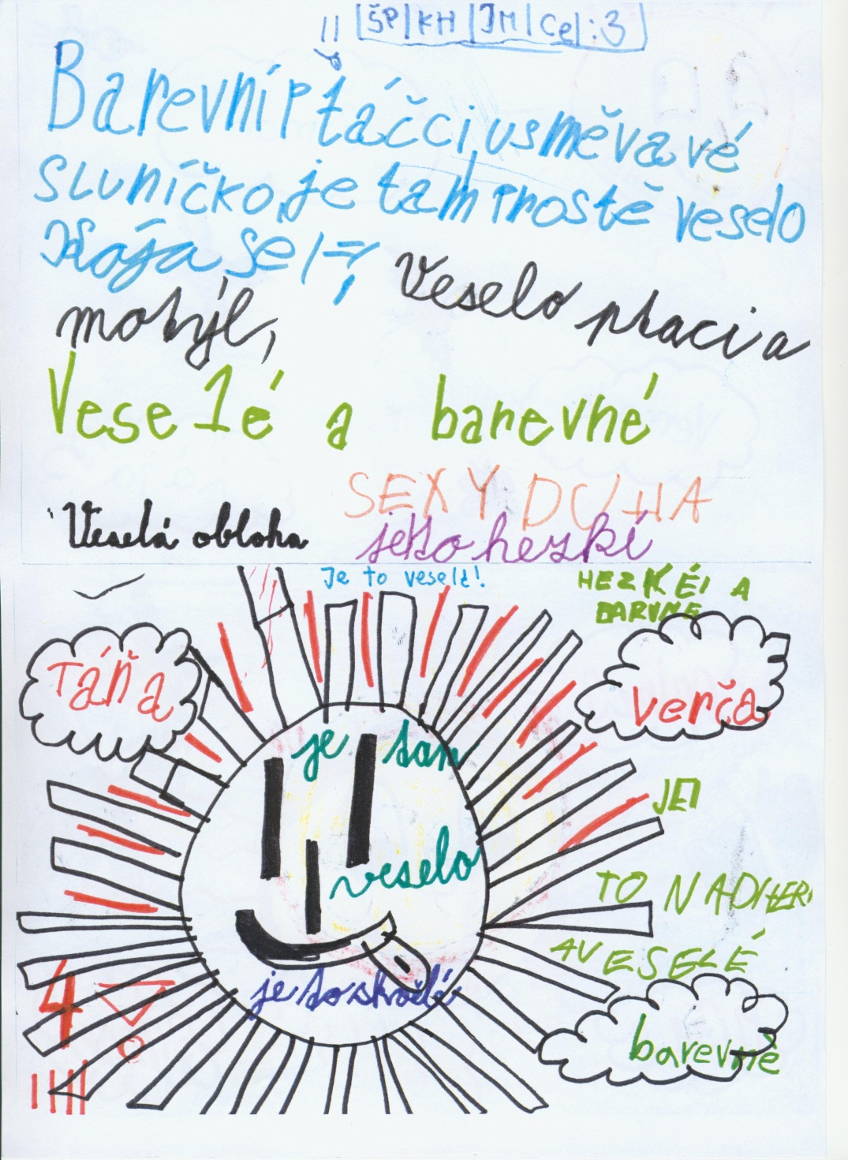

Slide 3
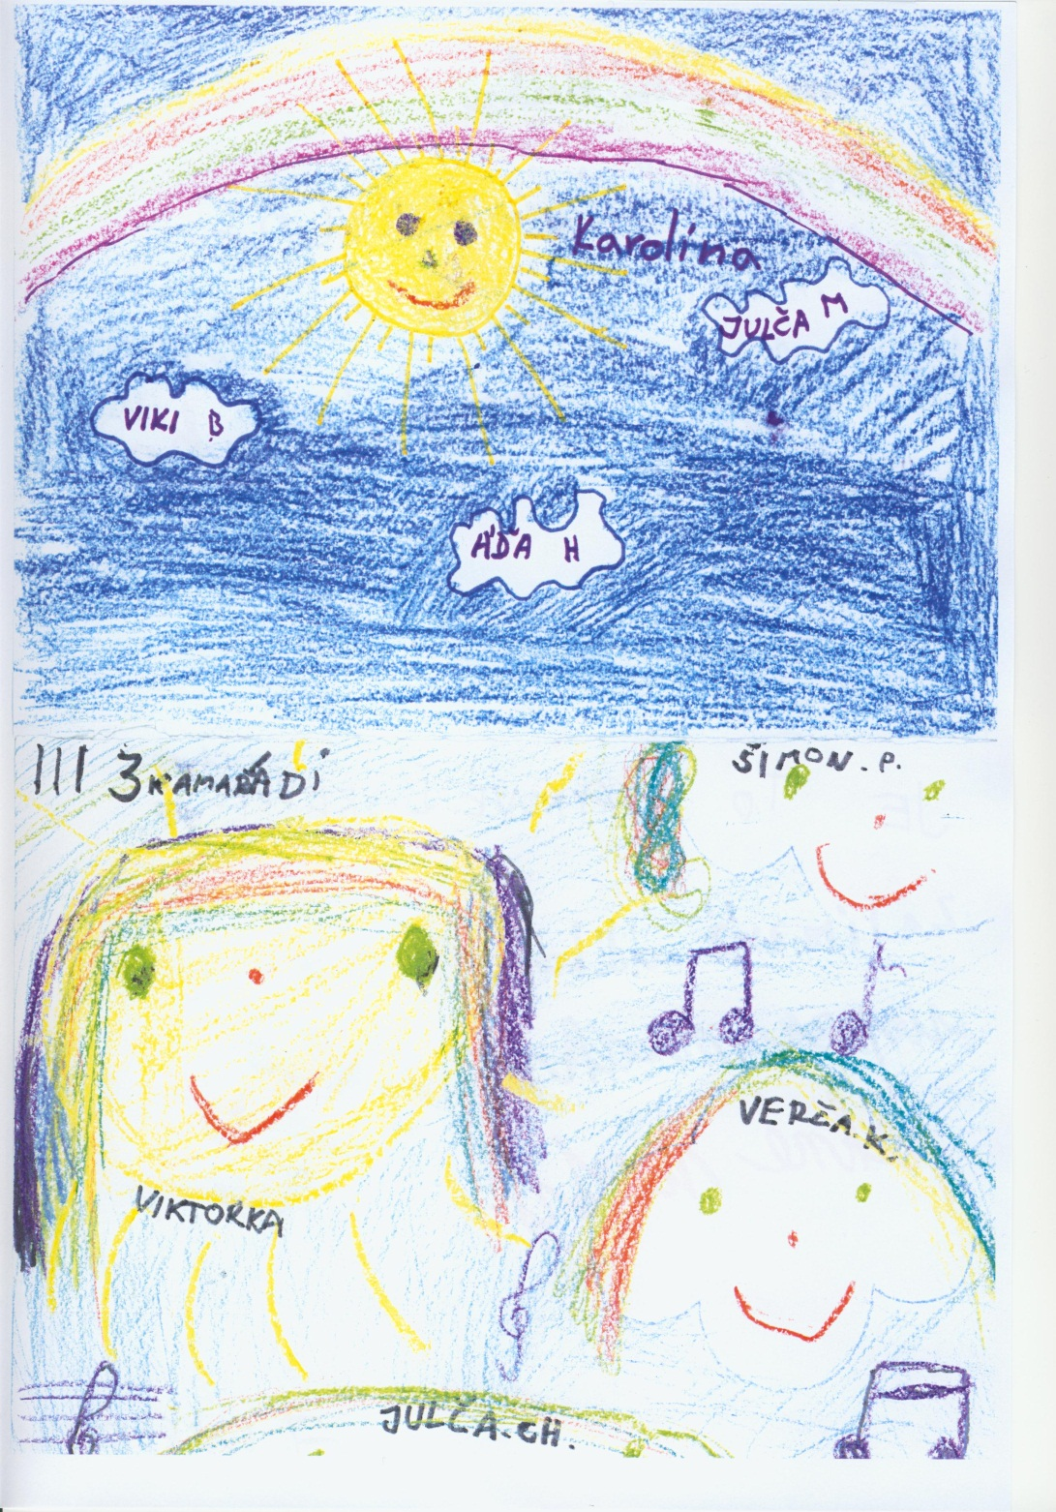
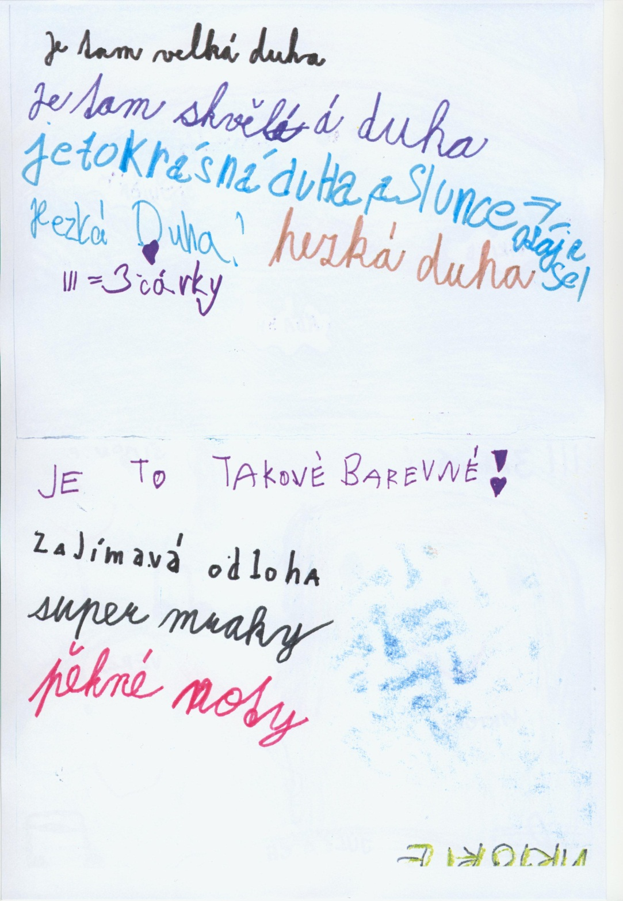

Slide 4
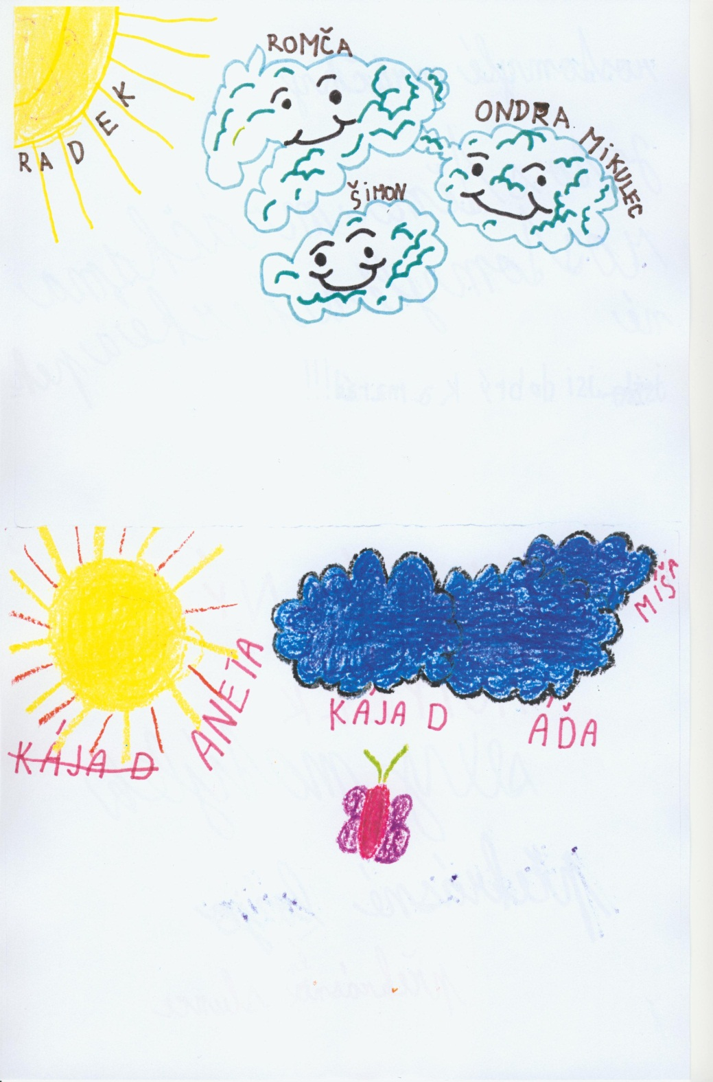
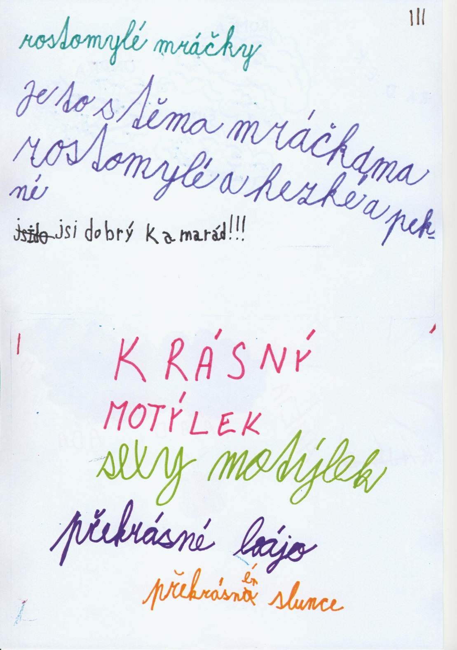

Slide 5
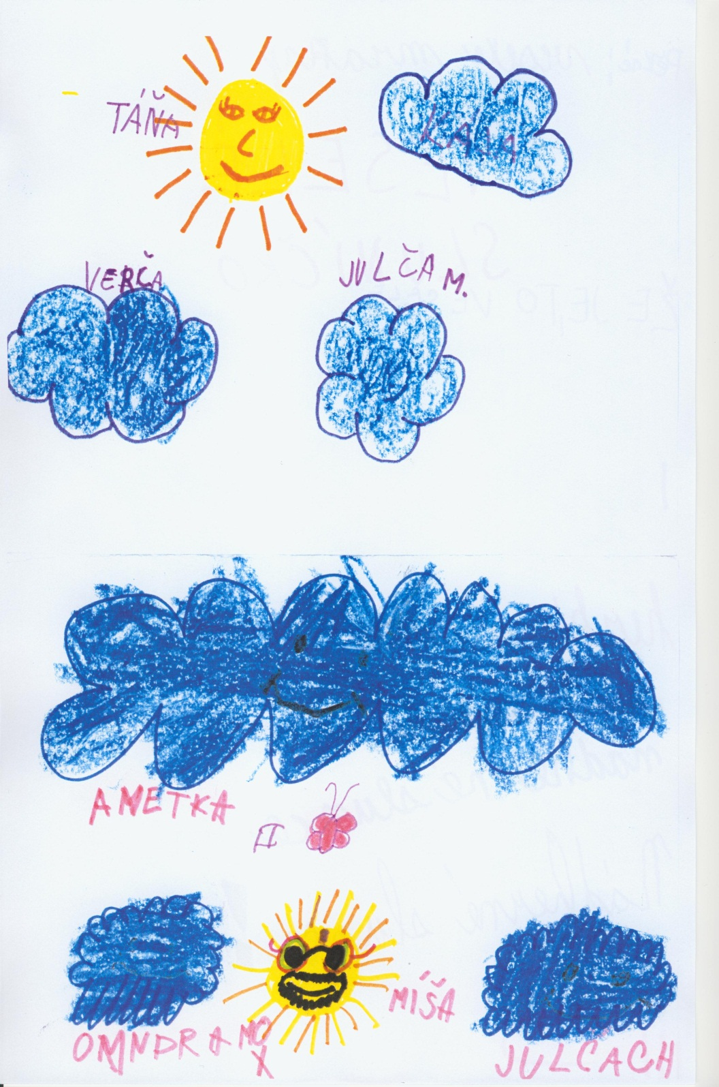

Slide 6
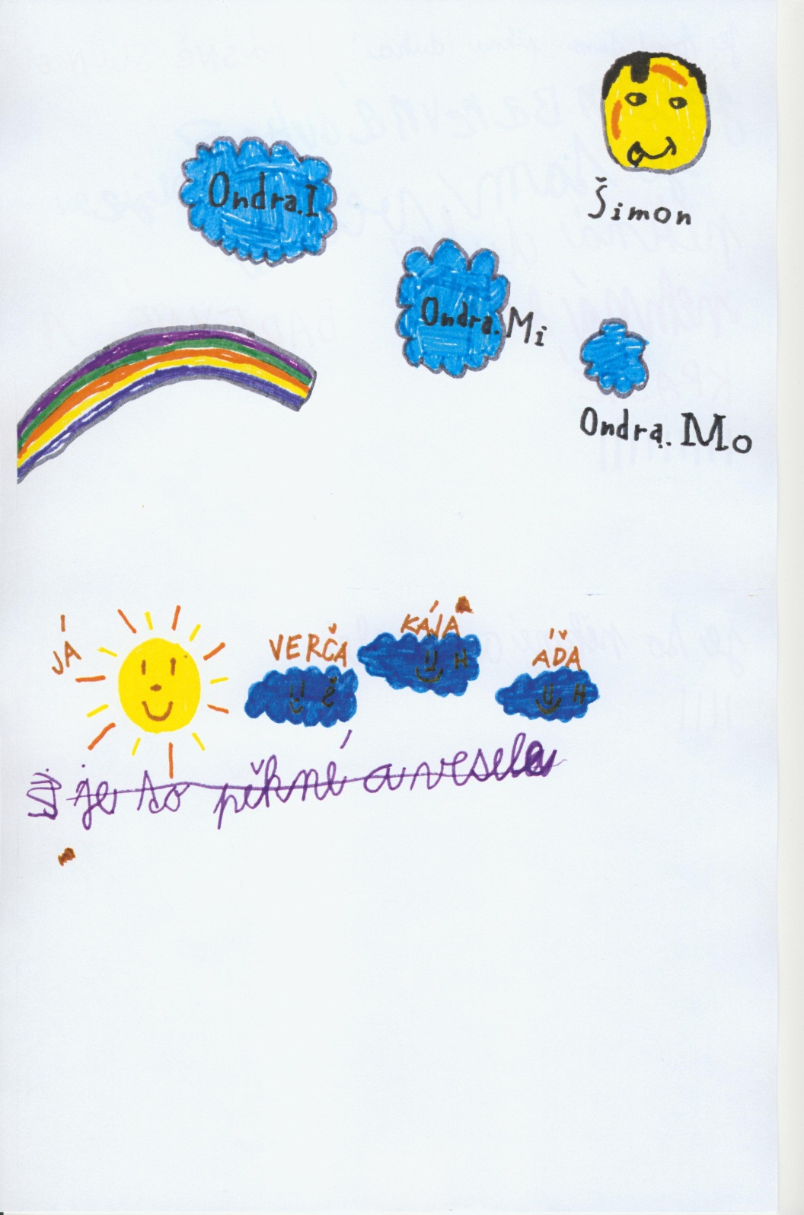
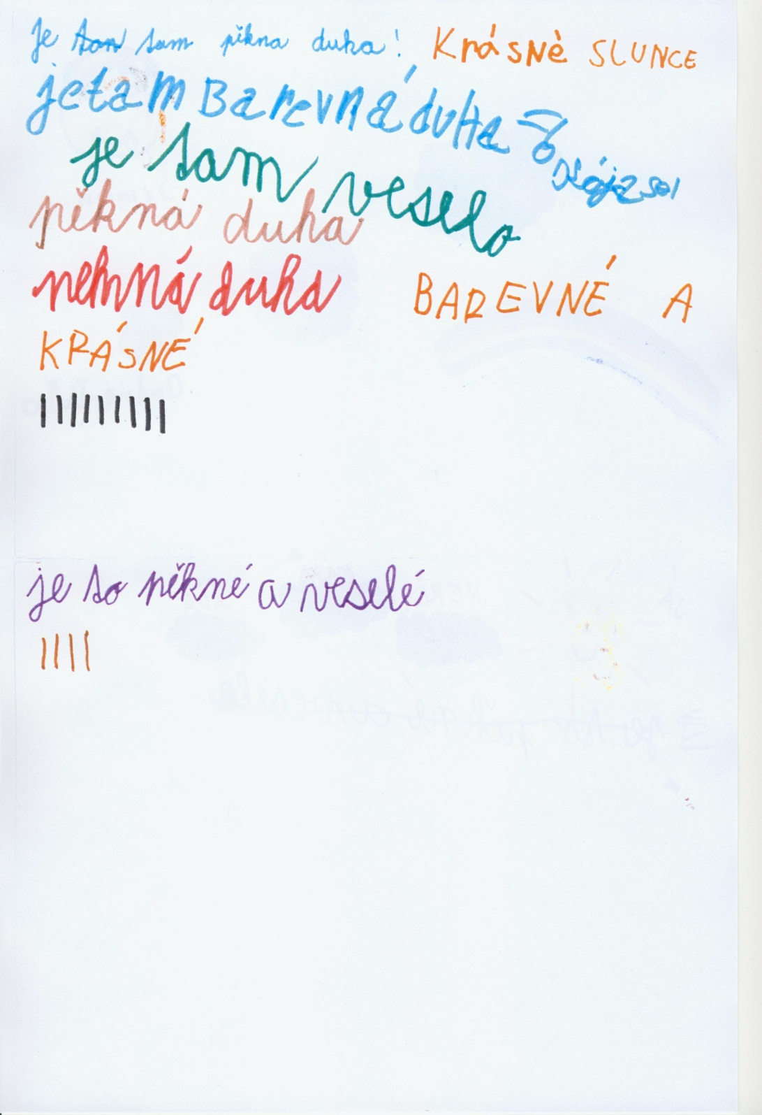

Slide 7
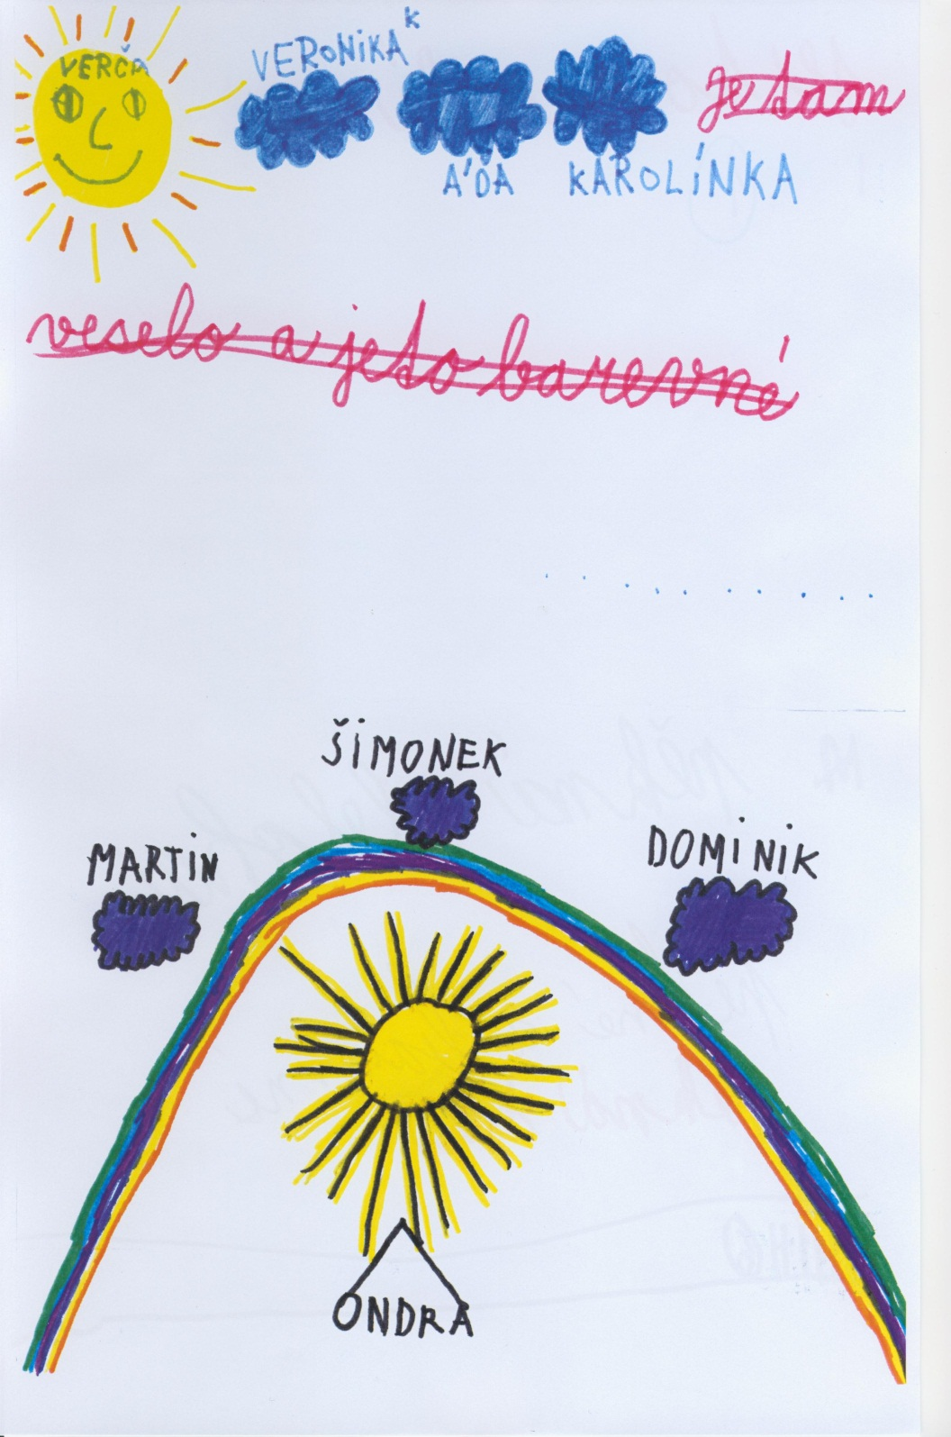
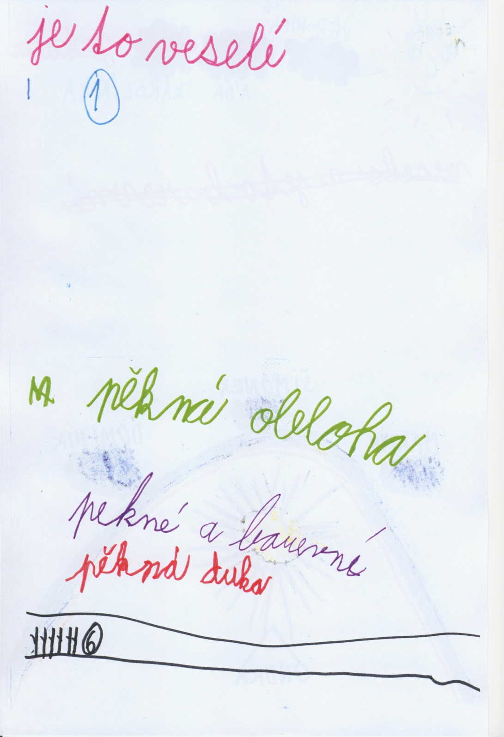

Slide 8
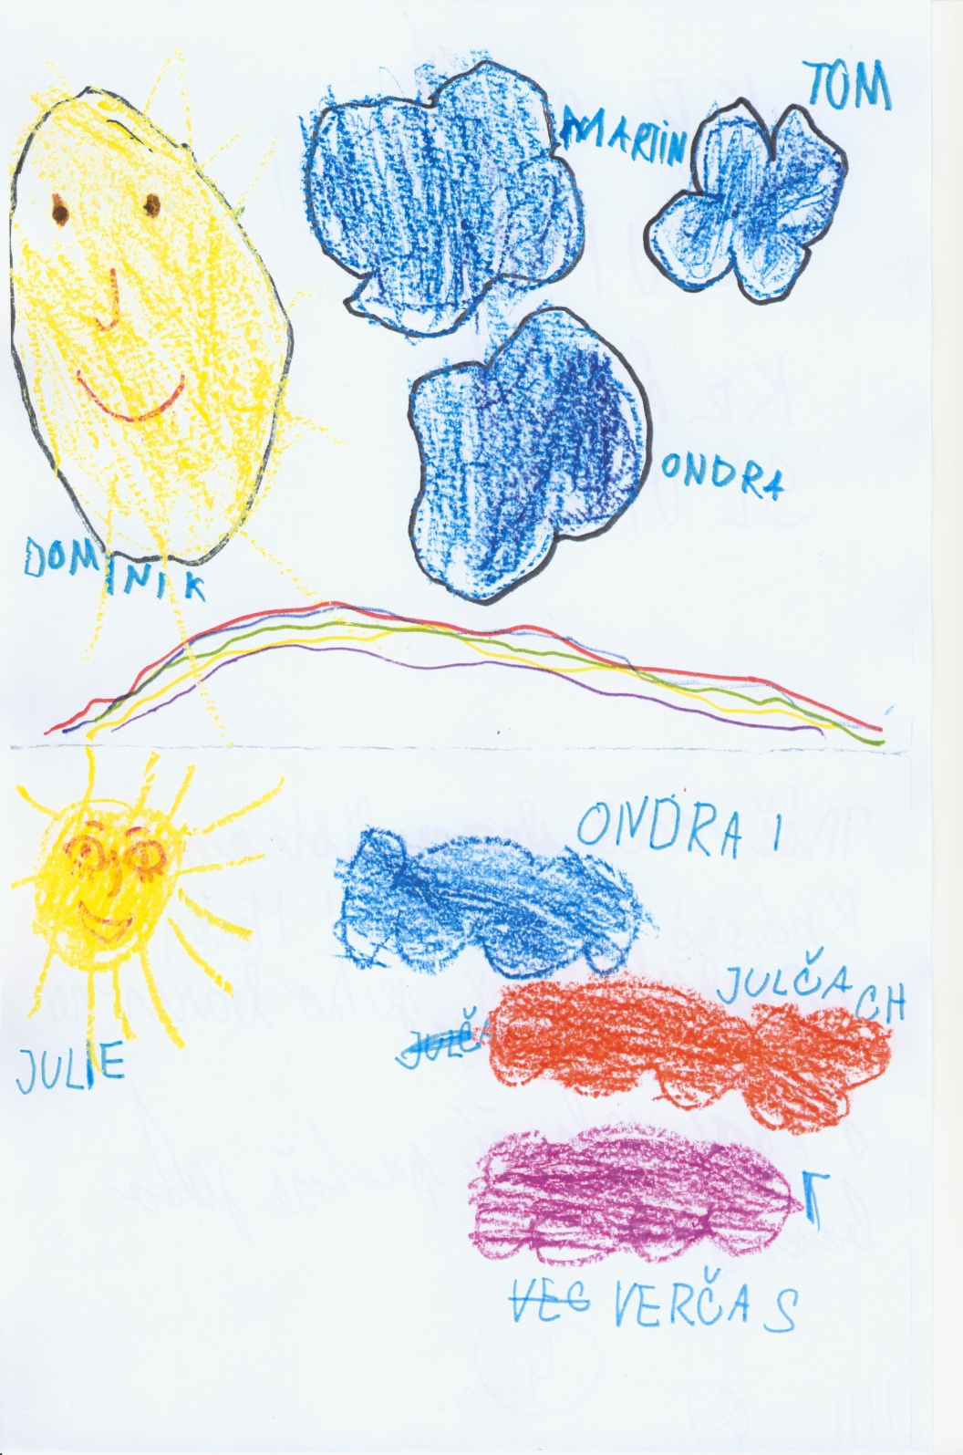
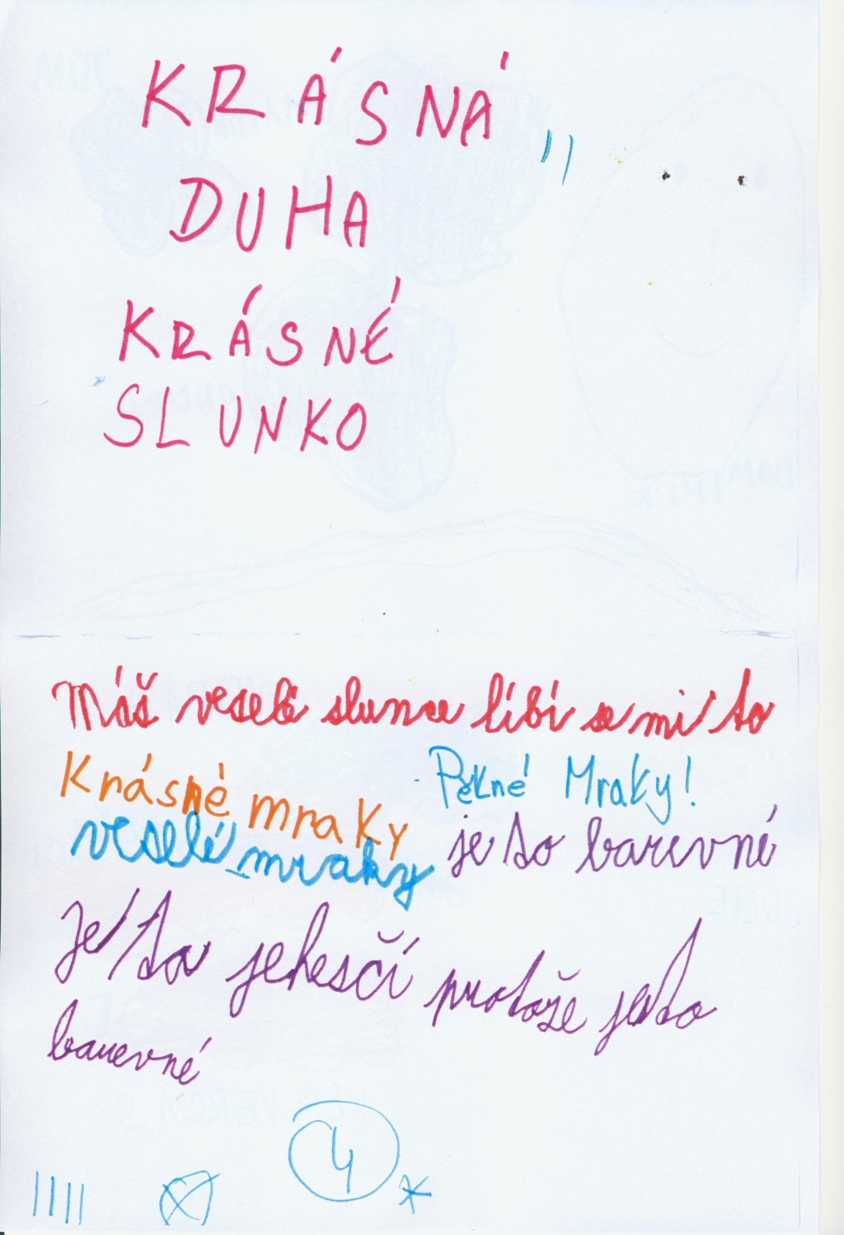

Slide 9
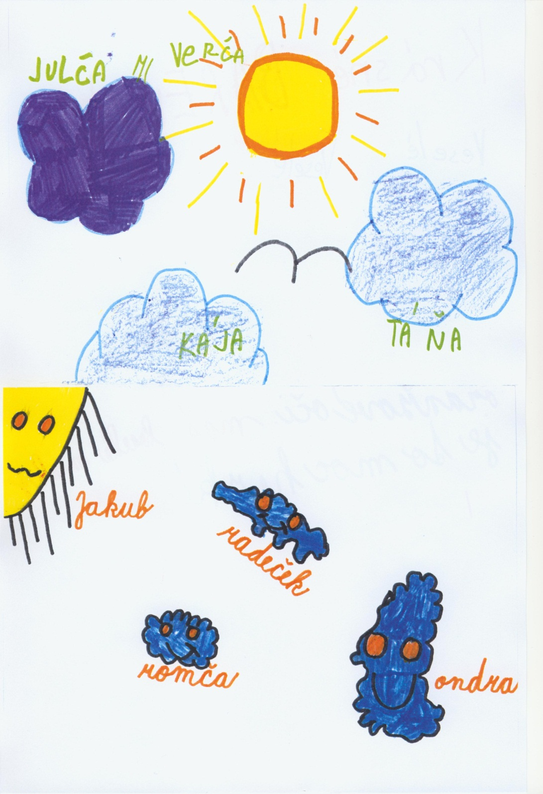
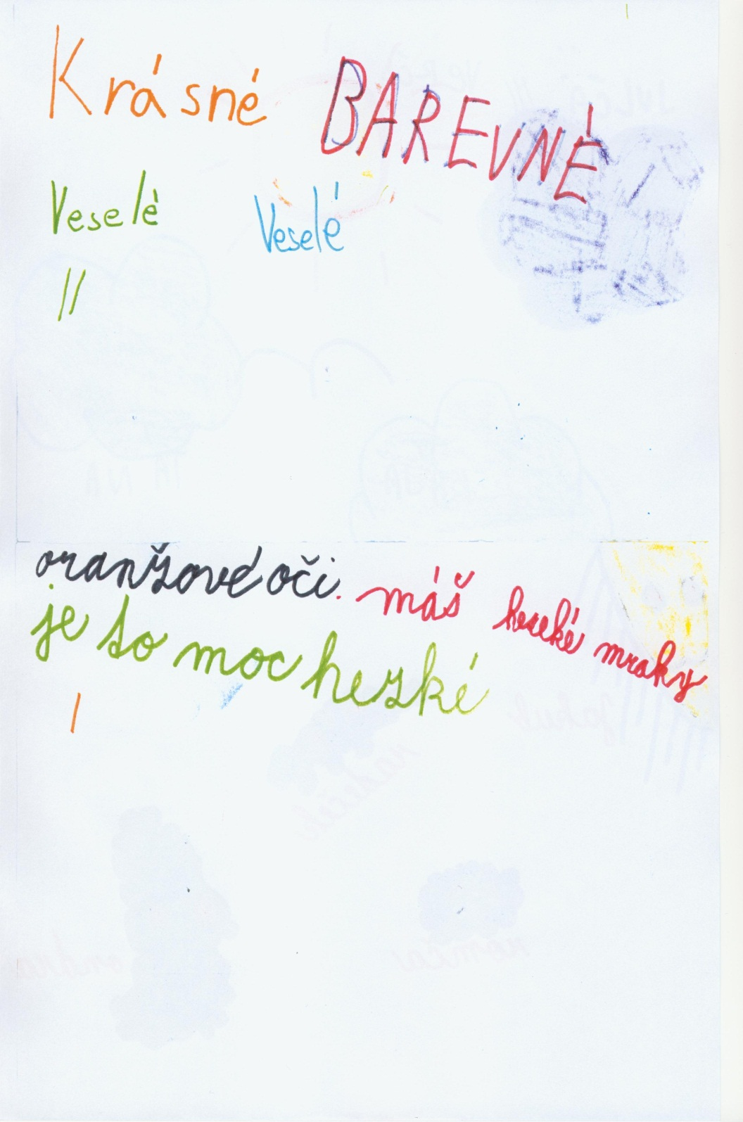

Slide 10
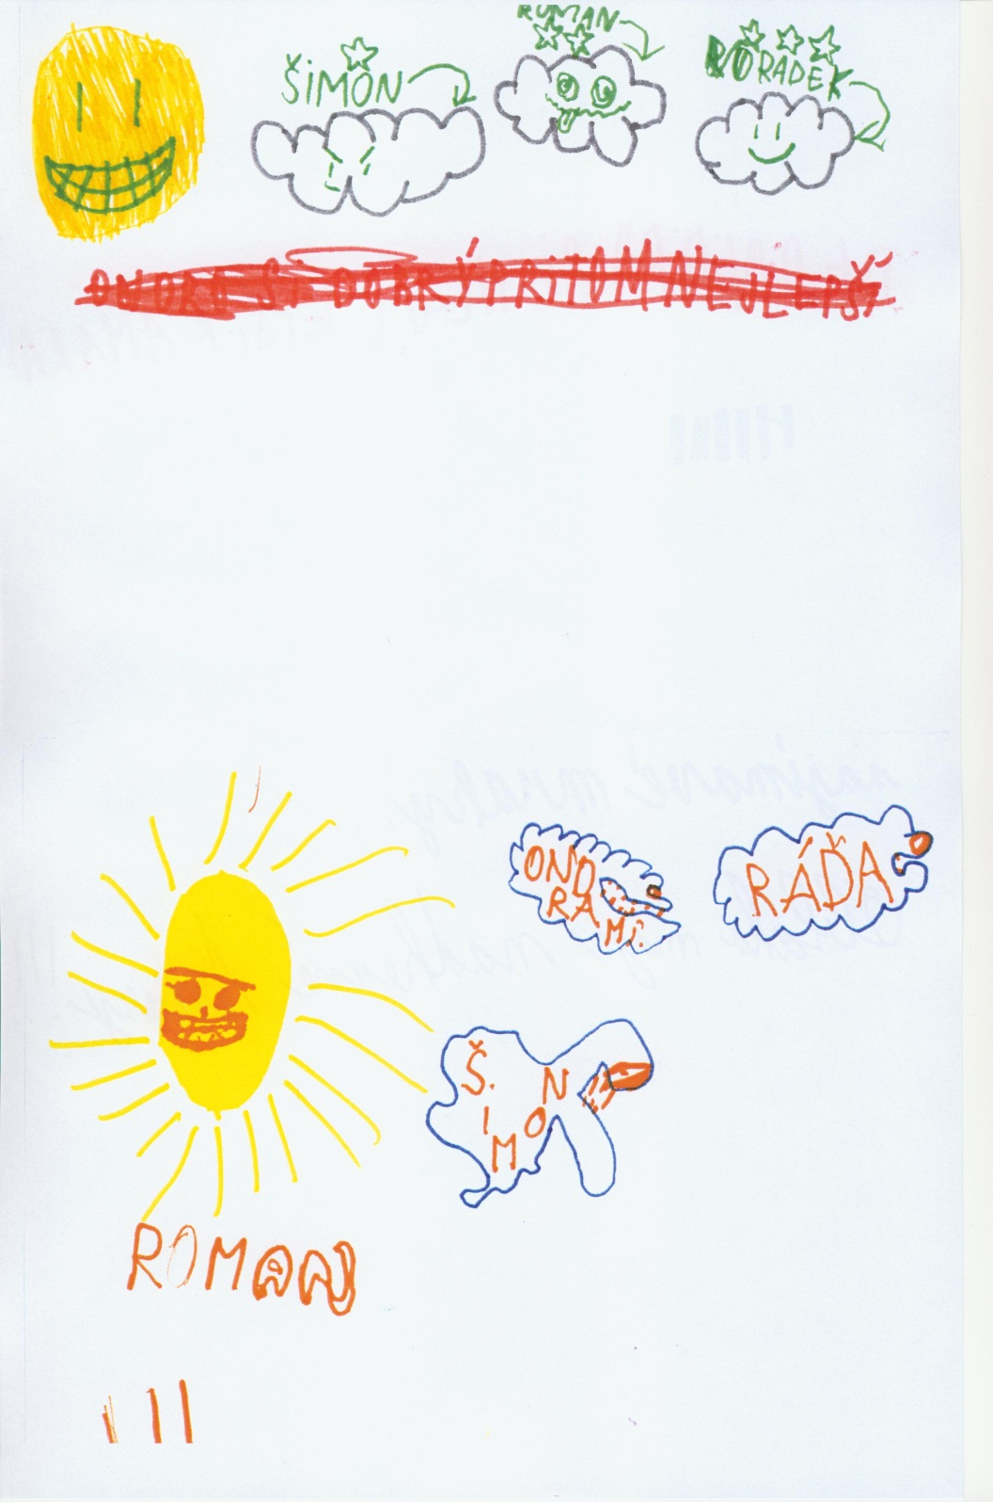
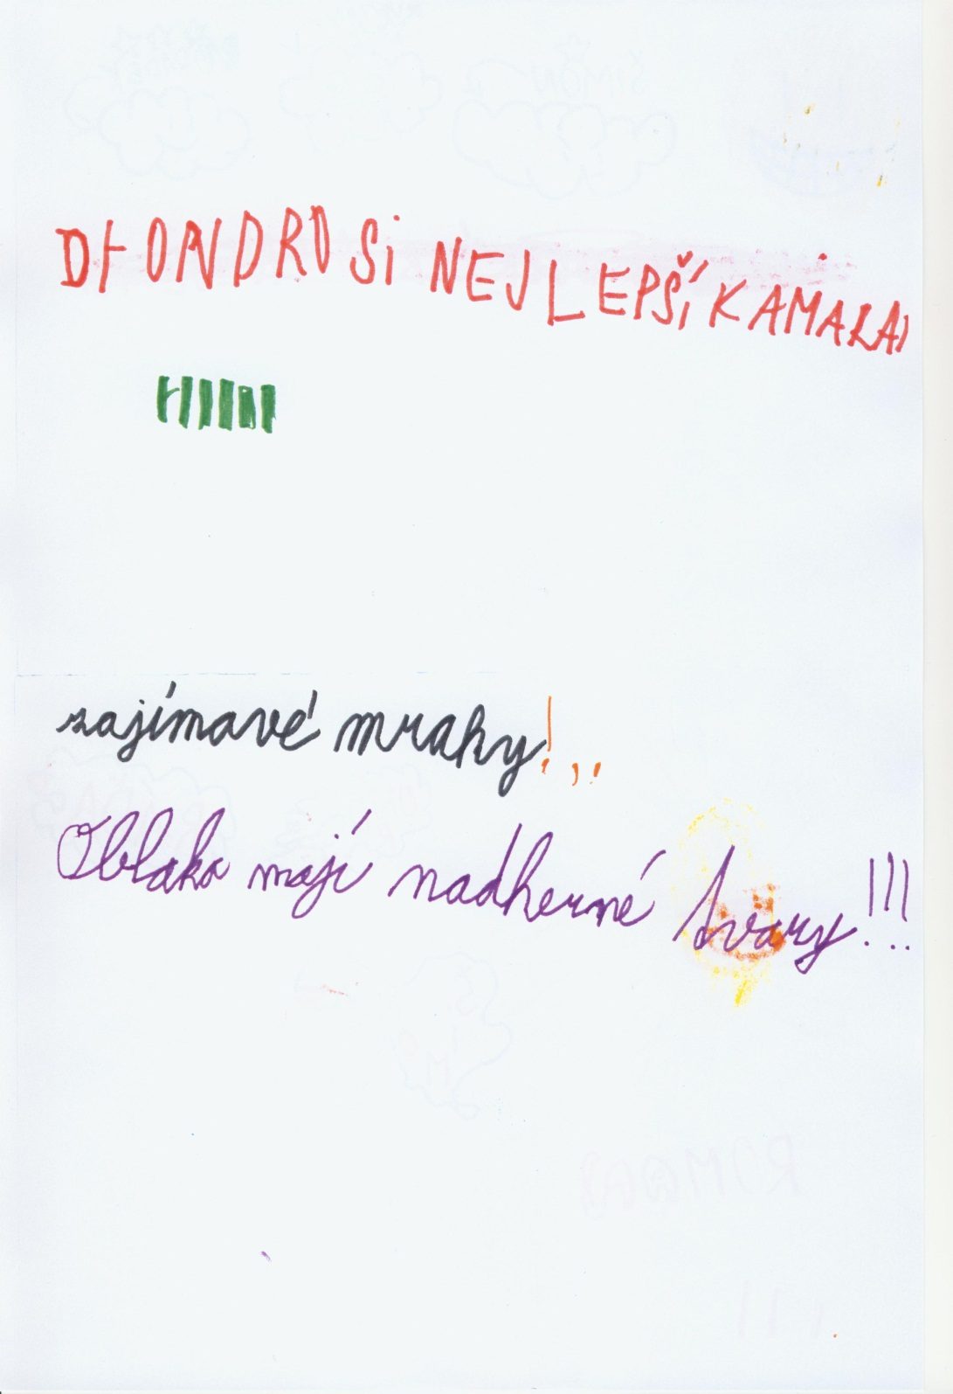

Slide 11
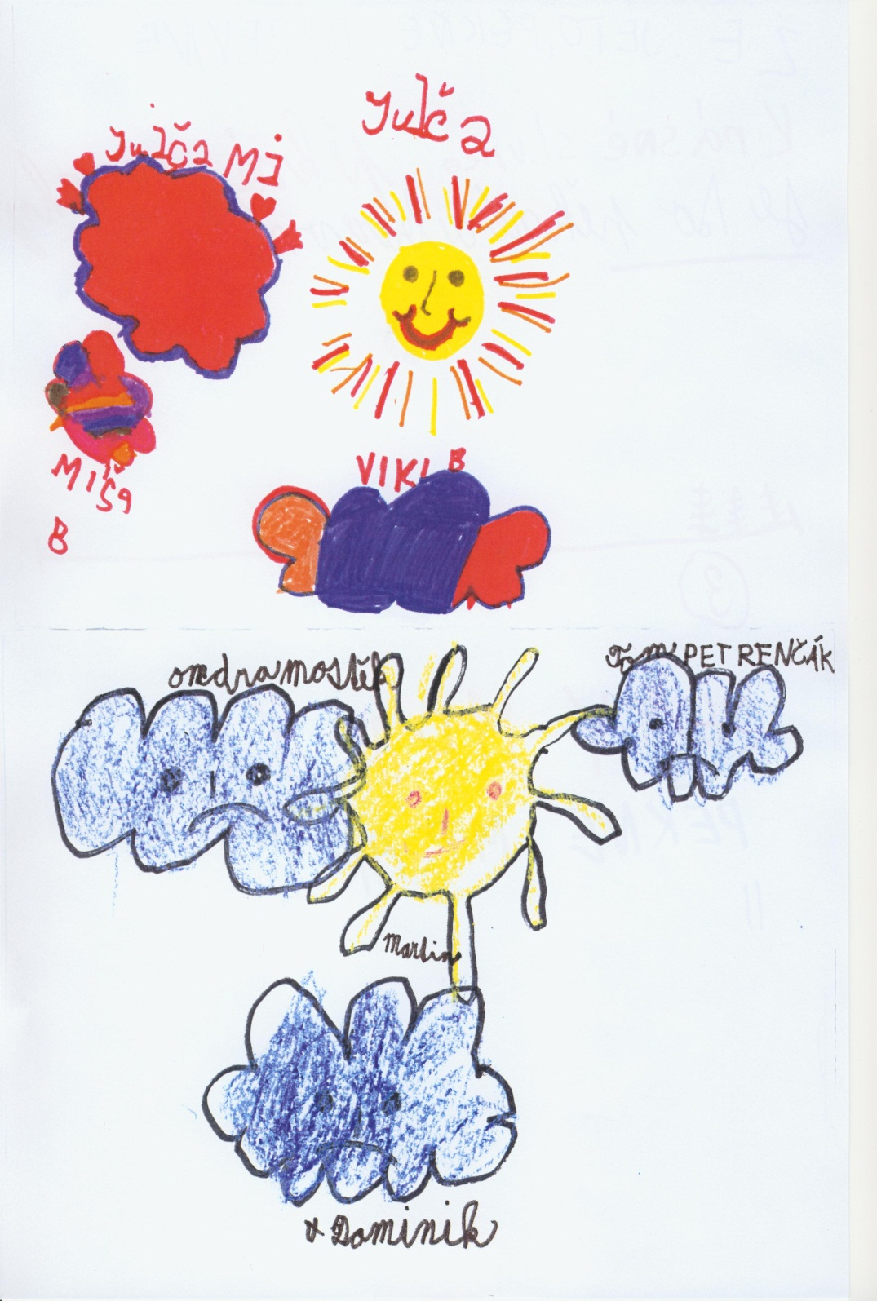
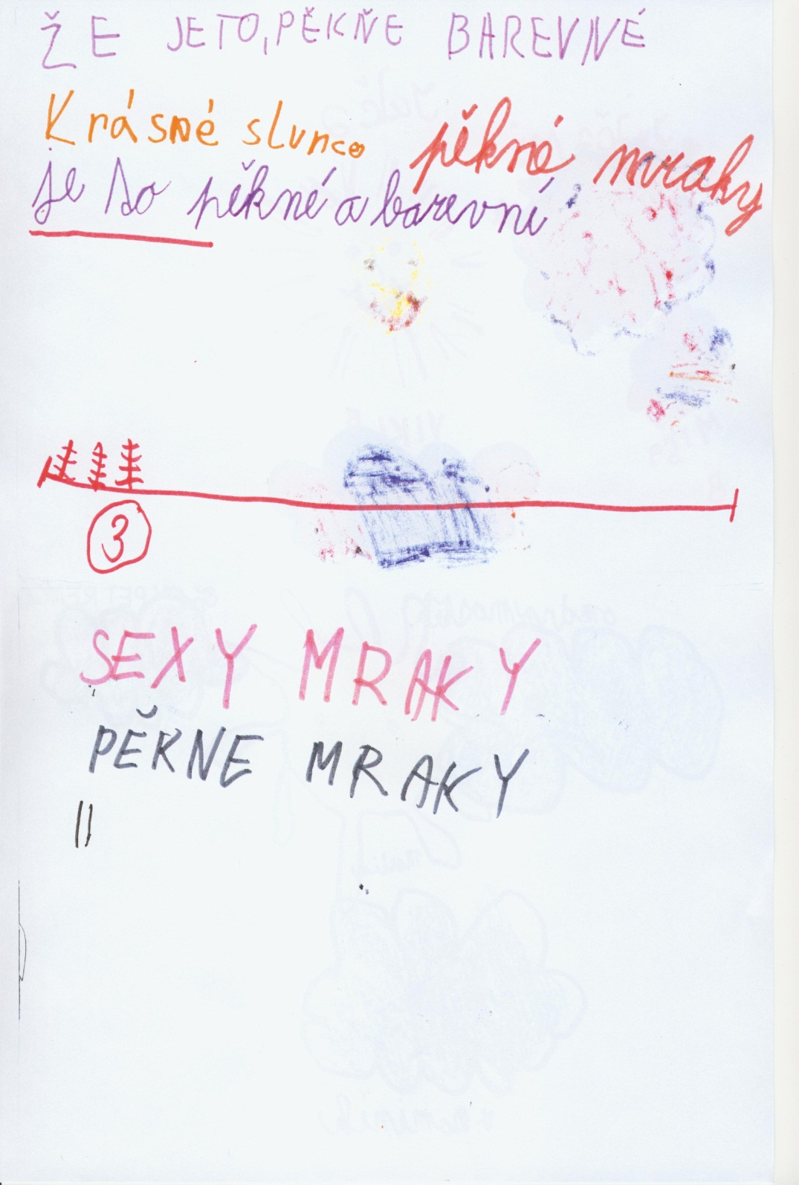

Slide 12
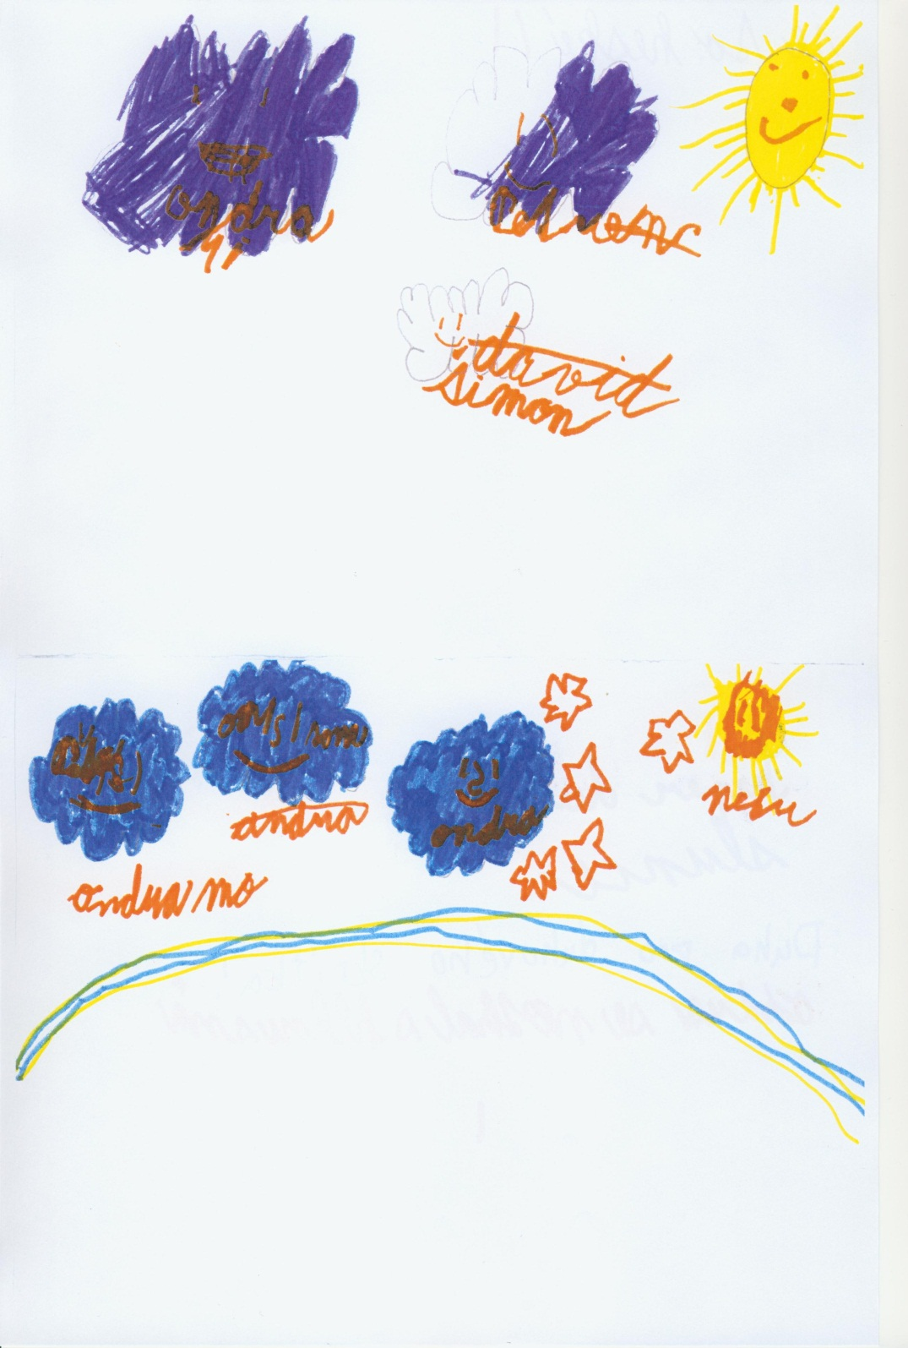
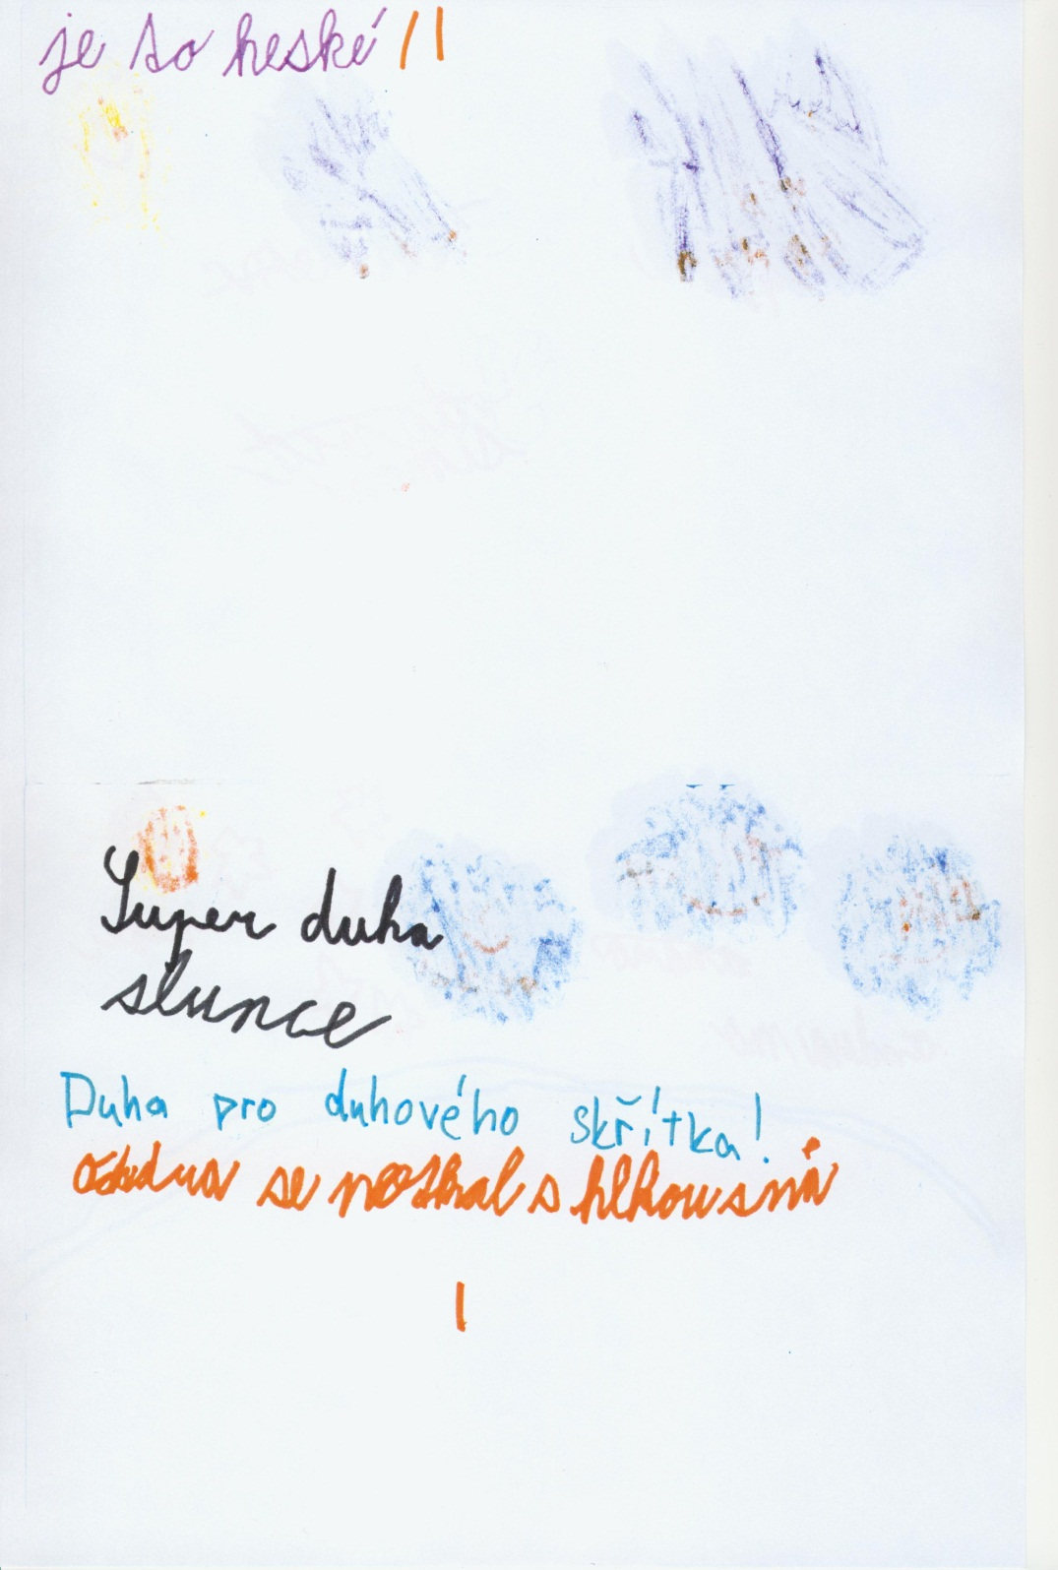

Slide 13
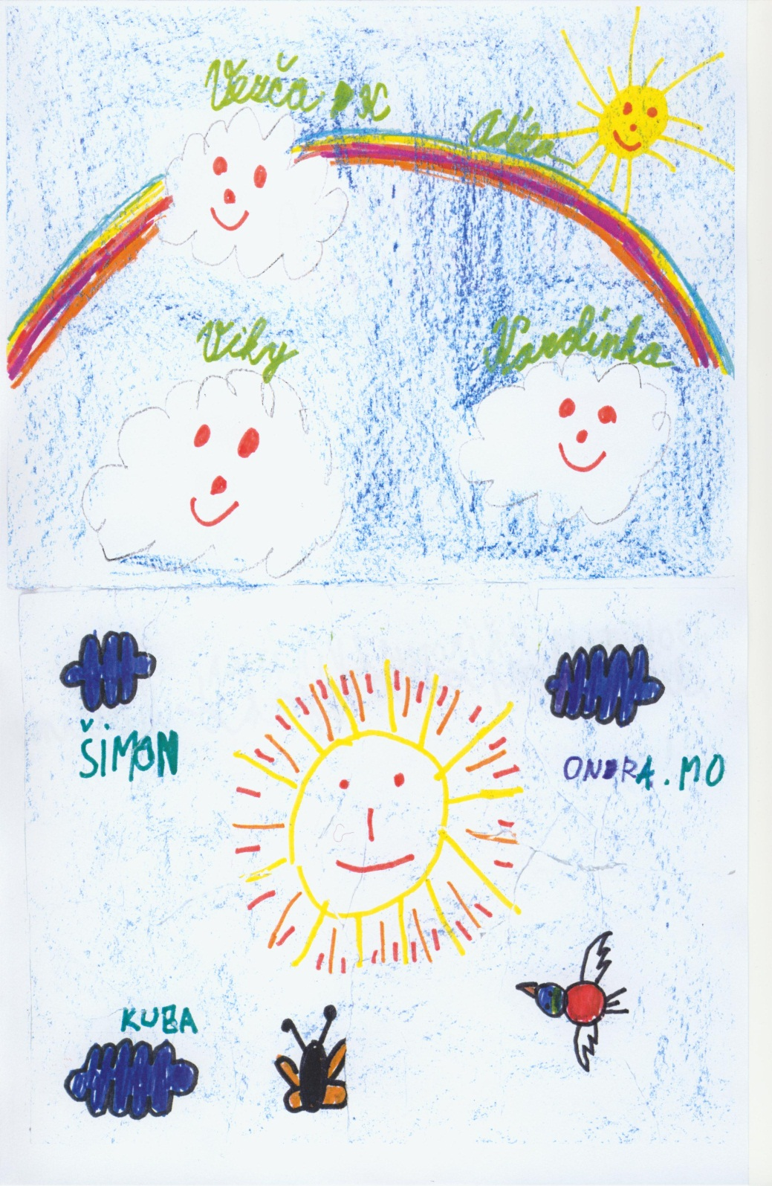
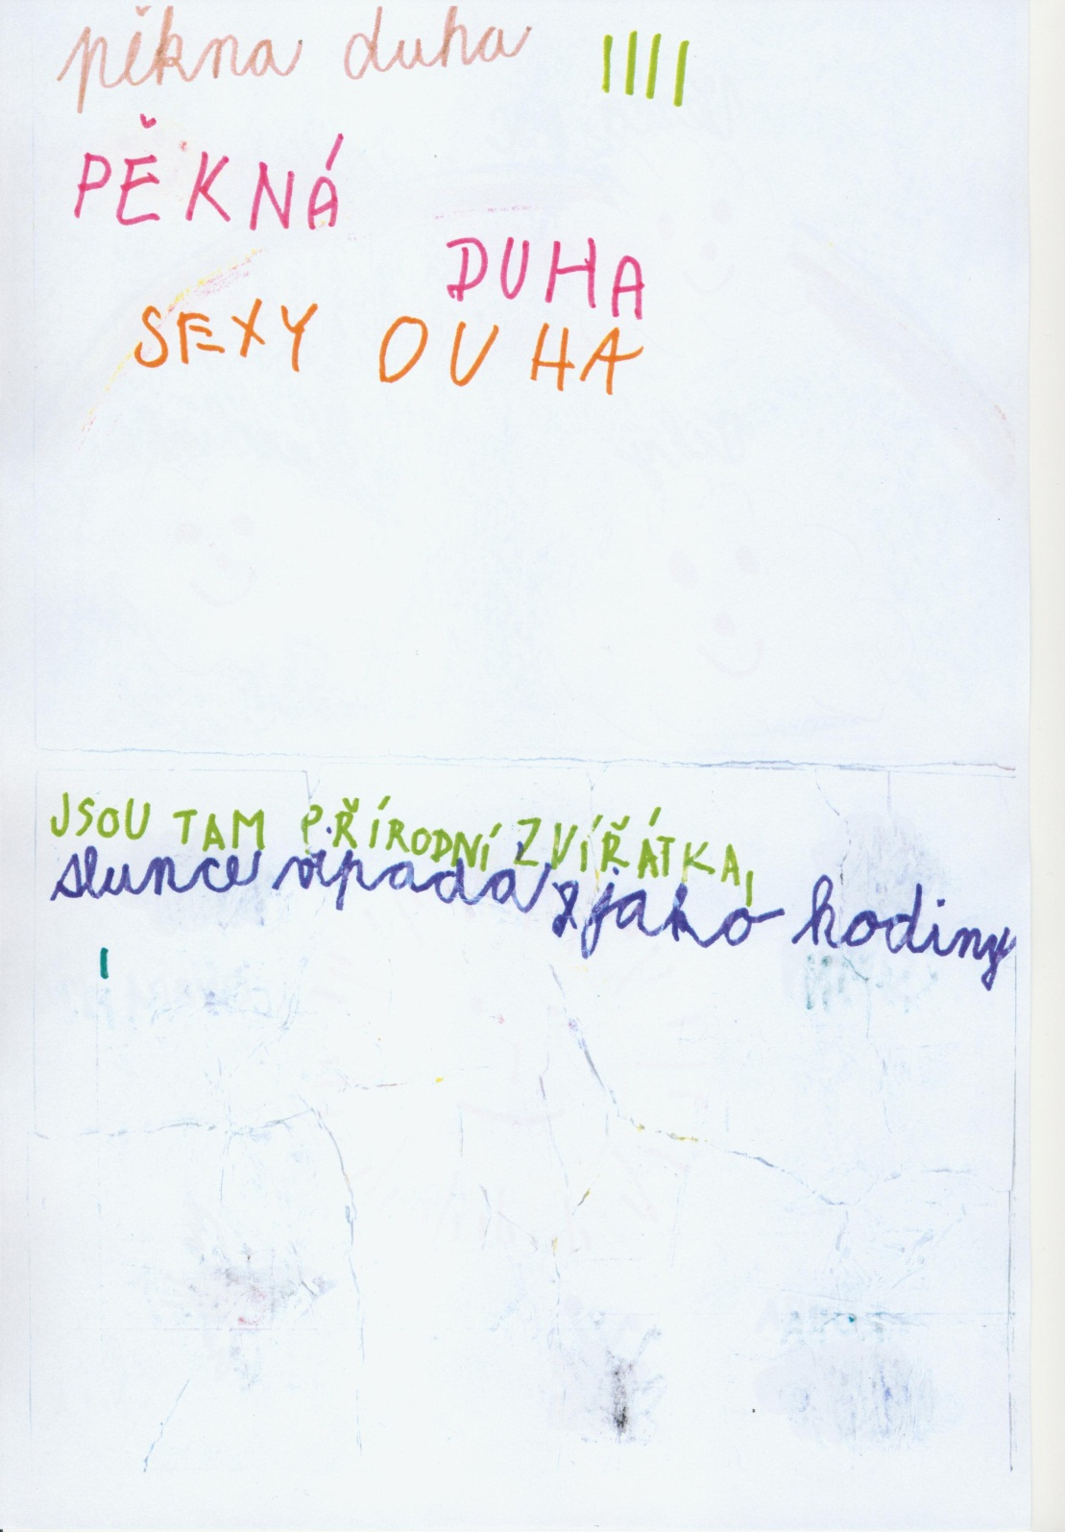

Slide 14
Na které obloze by se jim líbilo a proč?
Vytvořilo se několik skupin, které si vybrali svoje oblohy a zdůvodnili, proč by se jim líbilo právě na vybrané obloze:
obloha je veselá, barevná, duhová apod.
obláčky jsou všechny pohromadě, drží spolu
obloha je zajímavá
na obloze je usměvavé sluníčko
Ve třídě nejde, abychom byli všichni kamarádi, protože každému je dobře na jiné obloze, ale jako třída můžeme táhnout za jeden provaz, vzájemně se tolerovat a být k sobě ohleduplní.

Slide 15
Kamarádství je ?
Kamarádství je hezké
Kamarádství je duhové a barevné
Kamarádství je zajímavé
Kamarádství je nádherné, krásné
Kamarádství je veselé
Kamarádství je roztomilé
Kamarádství je skvělé
Do kamarádství patří příroda, zvířátka - společné zájmy

Slide 16
Volba kamarádů na svoji oblohu
Každý si zvolil na svoji oblohu kamarády
Prezentace své volby celé třídě
Sčítání hlasů

Slide 17
Nad čím žáci přemýšleli ?
Aby svojí volbou kamarádů do obláčků jinému neublížili
Uvědomovali si, že jejich rozhodnutí, chování a jednání může druhému ublížit - byli vedení k přijetí zodpovědnosti

Slide 18
Koho poznala třídní učitelka?
Ondru
Ve třídě má přezdívku Génius, je bezproblémový, mezi spolužáky oblíbený. Tuto oblohu si vybrala nejpočetnější skupina žáků.

Slide 19
Koho poznala třídní učitelka?
Viktorku
I podle vyjádření třídní učitelky je zajímavá
a zvláštní

Slide 20
Koho poznala třídní učitelka?
Tomáše
Neustále sleduje hodiny a upozorňuje na čas

Slide 21
Koho poznala třídní učitelka?
Radka
Podle vyjádření třídní učitelky Radka téměř všichni hodnotí jako roztomilého chlapce

Slide 22
Děkuji za pozornost

